Slide 1

TRƯỜNG TIỂU HỌC ÁI MỘ B
THỦ CÔNG - LỚP 3
LÀM ĐỒNG HỒ ĐỂ BÀN (T2).

Slide 2

THỦ CÔNG

Slide 3
LÀM ĐỒNG HỒ ĐỂ BÀN ( TIẾT 2)

Slide 4
Hoạt động 1:
Nhắc lại quy trình kĩ thuật
Làm đồng hồ để bàn
A. CÁC BƯỚC THỰC HIỆN:
1. Cắt giấy
2. Làm các bộ phận của đồng hồ.
3. Làm thành đồng hồ hoàn chỉnh.

Slide 5
Hoạt động 2:
Thực hành
Làm đồng hồ để bàn

Slide 6
B­ước 1: Cắt giấy
16 ô
16 ô
24 ô
24 ô
8 ô
10 ô
14 ô

Slide 7
Bước 2: Làm các bộ phận của đồng hồ
- Khung đồng hồ
16 ô
16 ô
10 ô
12 ô
2ô
Hình1
Hình2

Slide 8
- Làm mặt đồng hồ
14 Ô
.
8 Ô
Hình1
12
12
.
3
9
3
9
9
9
Hình2
Hình3

Slide 9
- Làm đế đồng hồ
16 ô
16 ô
1 ô rưỡi
6 ô
6 ô
1 ô rưỡi
24 ô
Hình2
Hình1
3 ô
Hình3
6 ô
1 ô rưỡi

Slide 10
- Làm chân đỡ đồng hồ
10 ô
2ô rưỡi
2ô rưỡi
10 ô
Hình1
Hình2
Hình2
2 ô rưỡi
2 ô rưỡi
10 ô
2 ô rưỡi
2 ô rưỡi
2 ô
2 ô
Hình4
Hình4
Hình3
Hình3

Slide 11
Bước 3: Làm thành đồng hồ hoàn chỉnh
12
KHUNG
6
3
MẶT ĐỒNG HỒ
9

Slide 12
12
6
.
3
6
1ô
Mặt sau
Bôi hồ
Chân đỡ đồng hồ
Phần 2ô dán vào đế đồng hồ

Slide 13
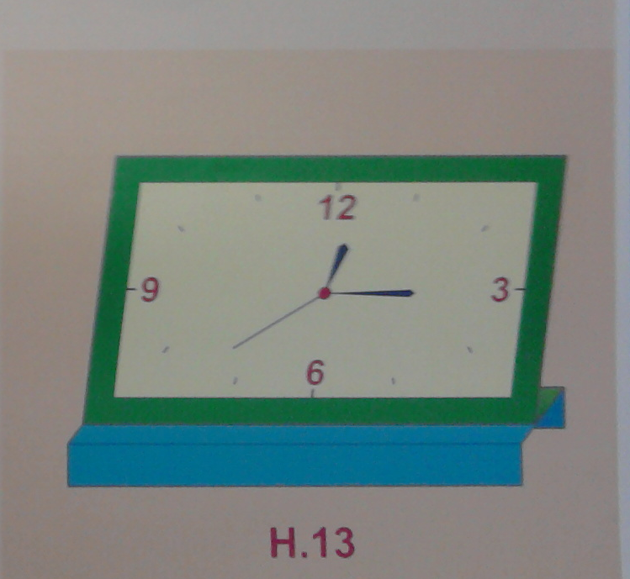
12
6
.
3
6
ĐỒNG HỒ HOÀN CHỈNH

Slide 14

Cảm ơn các em !

